Slide 1
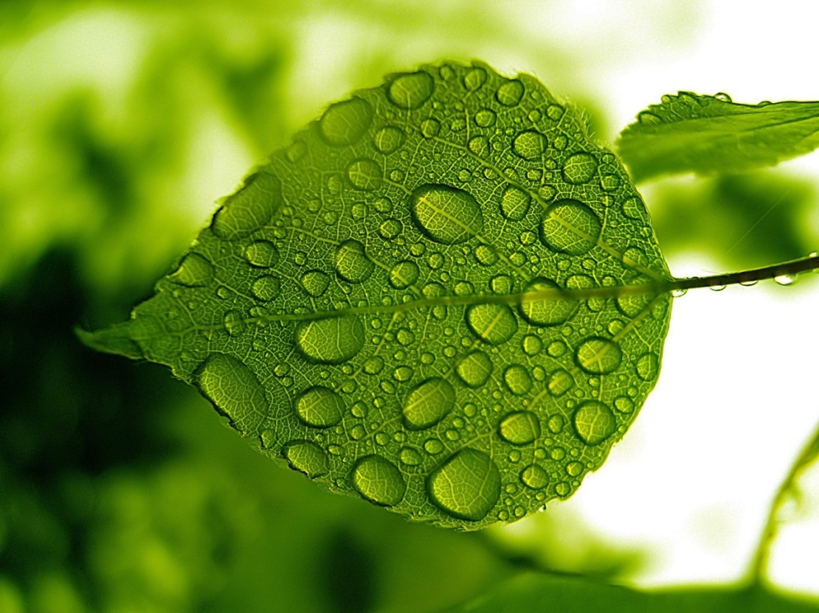
ГБОУ Лицей 1451 г. Москва Учитель биологии Полянская Ольга Сергеевна Лист, его строение. Разнообразие листьев

Slide 3
Черешок- суженная часть листа. Он может поворачиваться и изгибаться, меняя положение листа к свету

Slide 4
Основание- соединяется с узлом стебля.
Перед листопадом образуется слой, который способствует опадению листьев

Slide 5
Прилистники- выросты основания листа. Их обычно два.
Они могут быть свободными или сросшимися с черешком

Slide 6
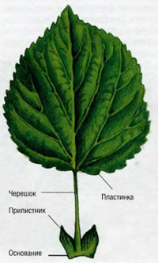
Листья, имеющие черешки , называют черешковыми

Slide 7
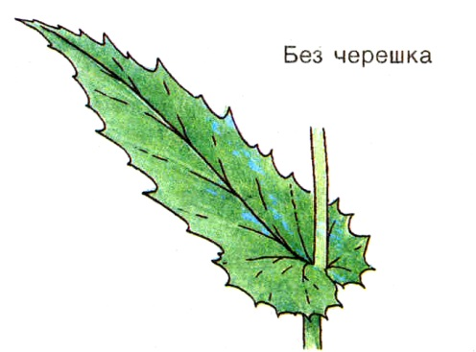
Лист без черешка- сидячий

Slide 9
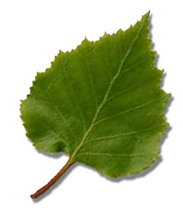
Листья без прилистников

Slide 11
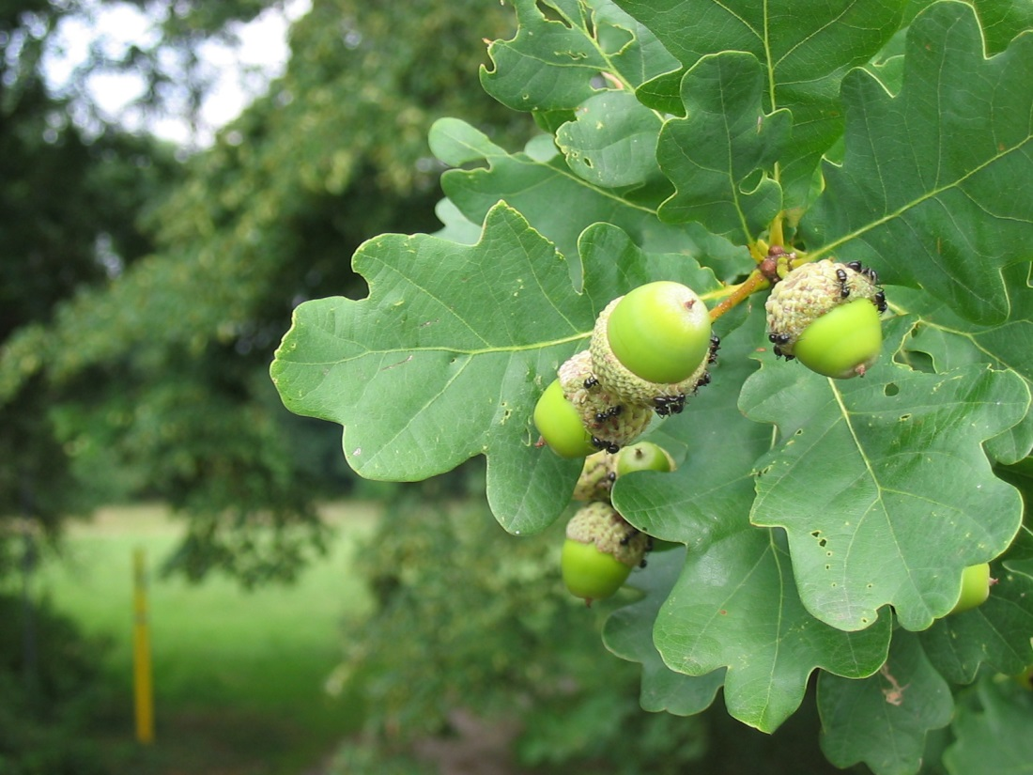

Slide 12
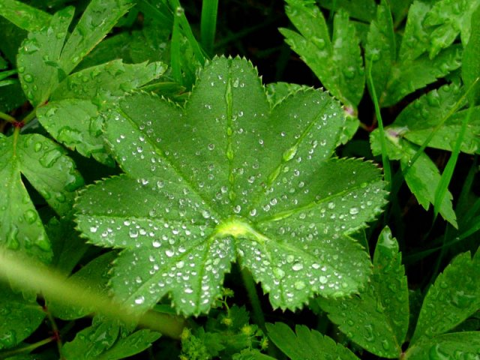
Разнообразие листовых пластинок
1)По форме:
Округлые
Манжетка

Slide 13
Сердцевидные
Липа

Slide 14
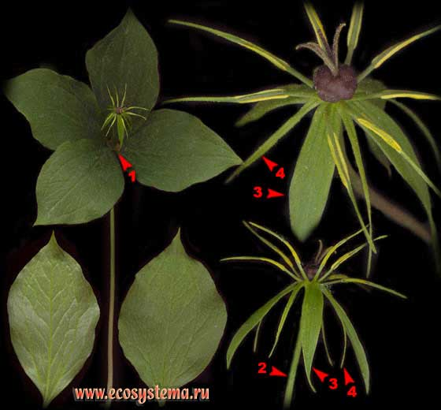
Яйцевидные
Вороний глаз

Slide 15
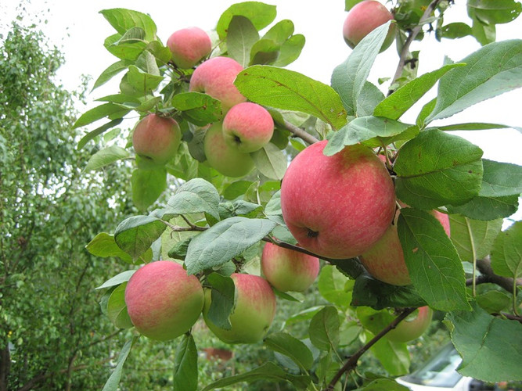
2)Листовая пластинка- цельная

Slide 16
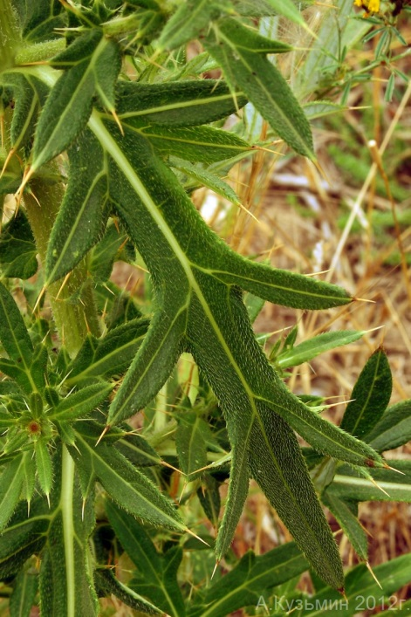
Листовая пластинка- рассечённая
Бодяк

Slide 17
3) Края листовой пластинки
Цельная
Зубчатая
Пильчатый

Slide 18
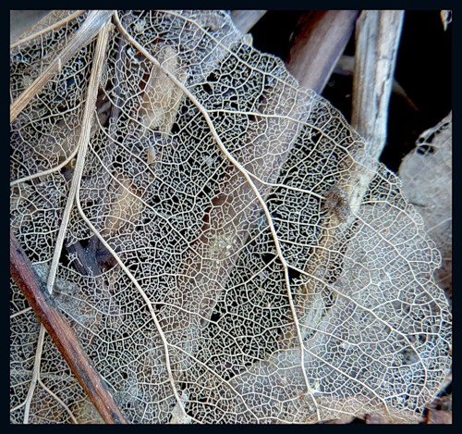
Жилкование листьев
Сетчатое

Slide 19
Параллельное
Дуговое
Пальчатое
5) Перистое

Slide 20
Листья
Простые
Одна листовая пластинка
Сложные
Несколько листовых пластинок

